Slide 1
示説は①か②の方法でCOIについて開示してください．
見本はスライドの２，３枚目になります．
演題
番号
120㎝
ポスター
掲示部分
COI
開示
180㎝
①
演題番号の下に見本（A4サイズ（縦））を参考に作成し
COIを開示する
※A4サイズ（横）は掲示板に 入らないため注意してください。
②
ポスター内に見本を参考に
COIを開示する

Slide 2

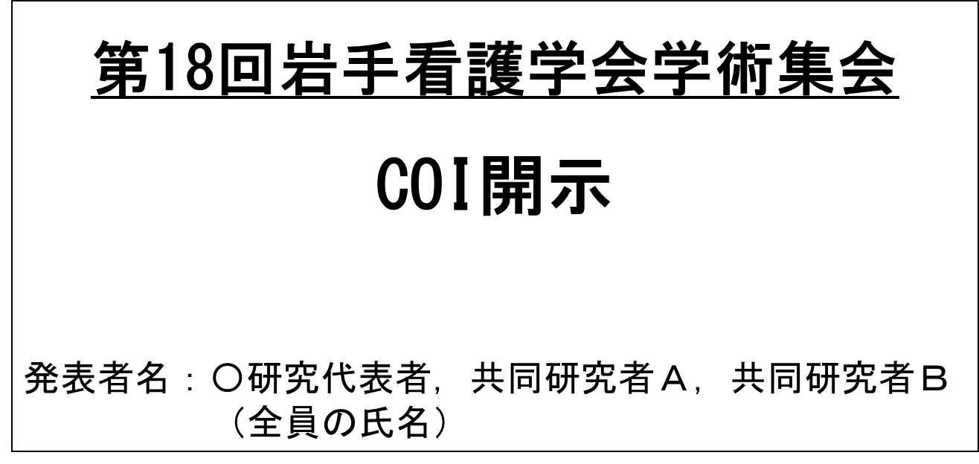
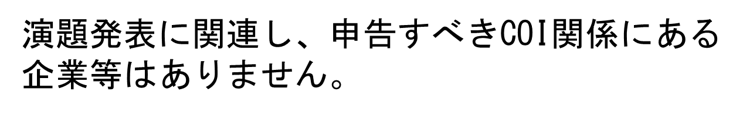

Slide 3
